Slide 1
Forschung am CERN und Dresdner Beiträge
Michael Kobel
Arno Straessner
Kai Zuber
Institut für Kern- und Teilchenphysik
Fakultät Mathematik und Naturwissenschaften, Institut für Kern- und Teilchenphysik
CERN, 6.2.2014

Slide 2
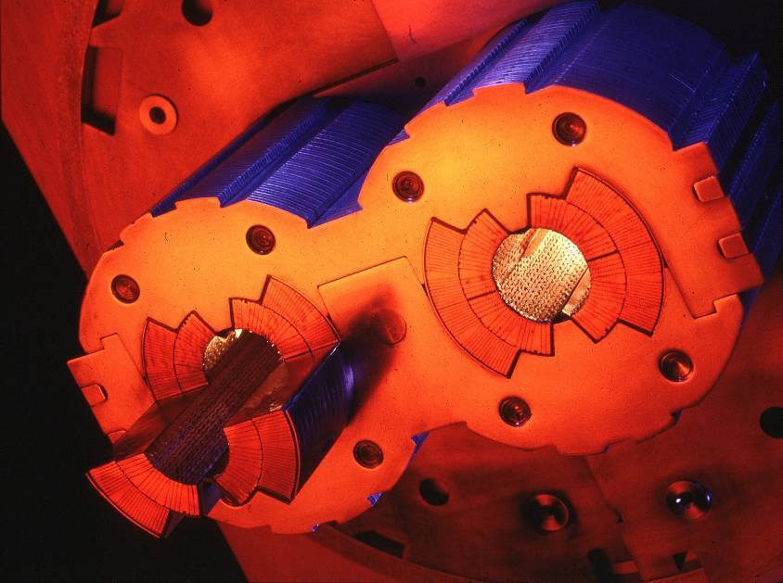
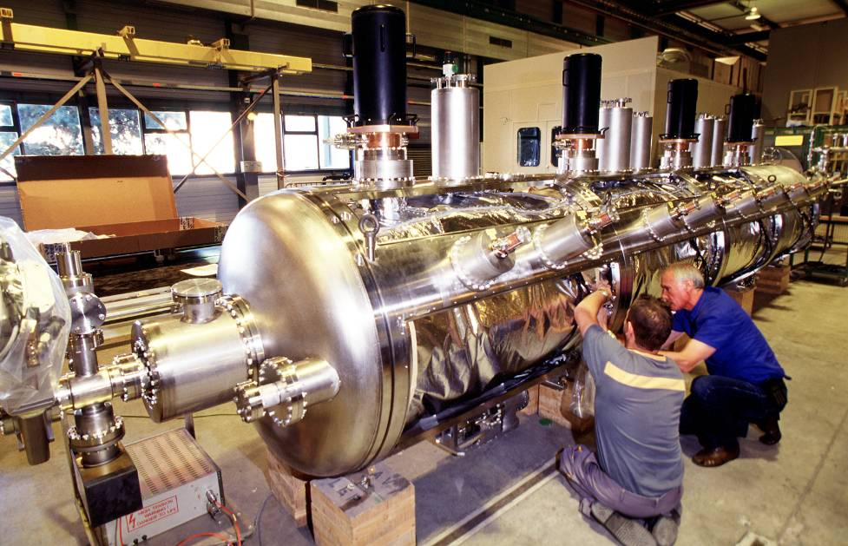
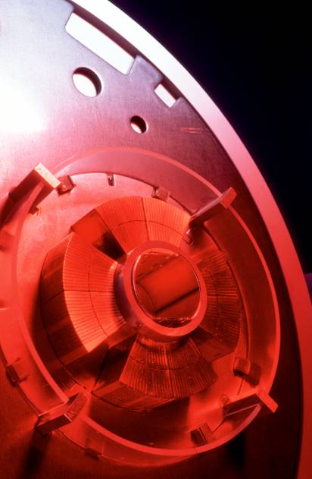
Bilder vom LHC
CERN visit - Introduction

Slide 3
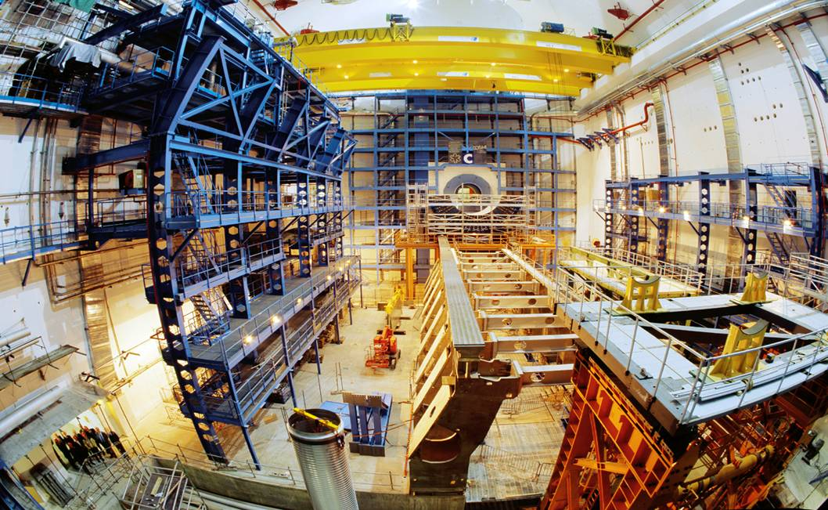

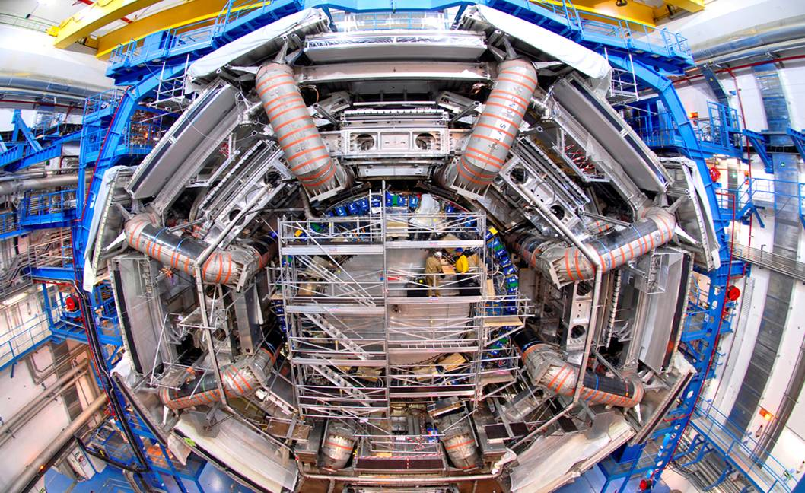
Der ATLAS Detektor im Aufbau
Beginn 2004

Slide 4
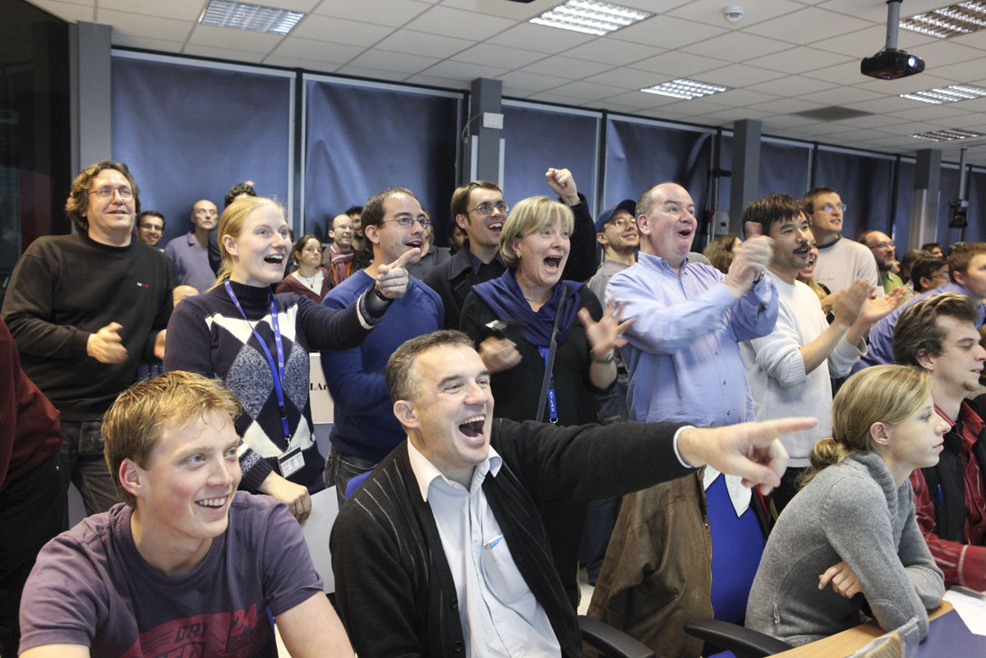
Erste Kollisionen bei 0,9 TeV am 23.11.09

Slide 5

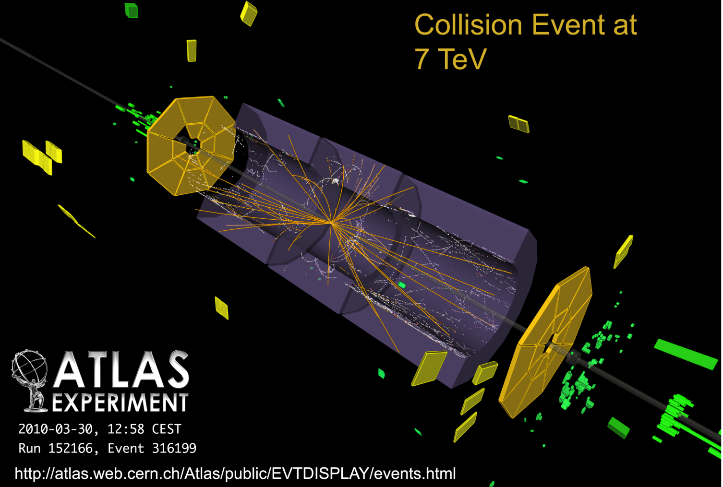
Erstes Ereignis bei 7 TeV am 30.3.10

Slide 6
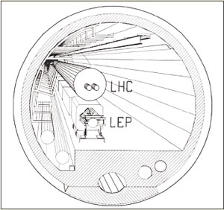
LHC Meilensteine (über > 40 Jahre)
1979 Erste Pläne (CERN Scientific Policy Committee)
1984 Beginn Forschung und Entwicklung Beschleuniger (ECFA meeting lausanne)
1987 LHC Proto-Kollaborationen für Experimente
1989 Inbetriebnahme des Large Electron Positron Colliders LEP
1989 Erste öffentliche Präsentation durch Generaldirektor C. Rubbia
1992 Absichtserklärungen (Letters of Intent) der Experimentatoren
1994 Technische Proposals für die Experimente
1994/95 Genehmigung des LHC Projekts durch den CERN Rat (Council)
1996-1998 Genehmigung von 4 Experimenten (ATLAS, CMS, ALICE, LHCb)
2000: Schließung und Abbau des Vorgängers LEP im selben Tunnel
2005: Start der Installation der LHC Dipolmagnete
2007: Ende des LHC Beschleunigerbaus
2008: Erste zirkulierende Strahlen
--------------------------------------------
2009: Erste Kollisionen bei niedriger Energie < 1 TeV
2010: Erste Daten bei hoher Energie: 7 TeV
2011-2018: Erste Messphase bei 7-14 TeV
2019-2030(?): Intensive Messphase “HighLumi-LHC”: 14 TeV
→ Langfristige Planung und dauerhafte Expertise in Gruppen unabdingbar!

Slide 7
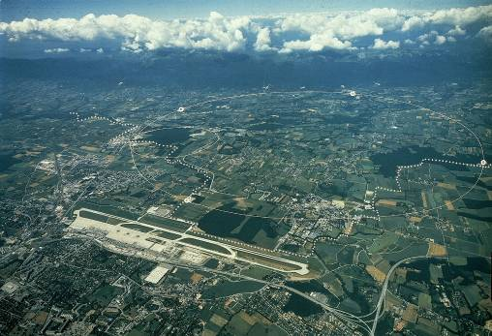
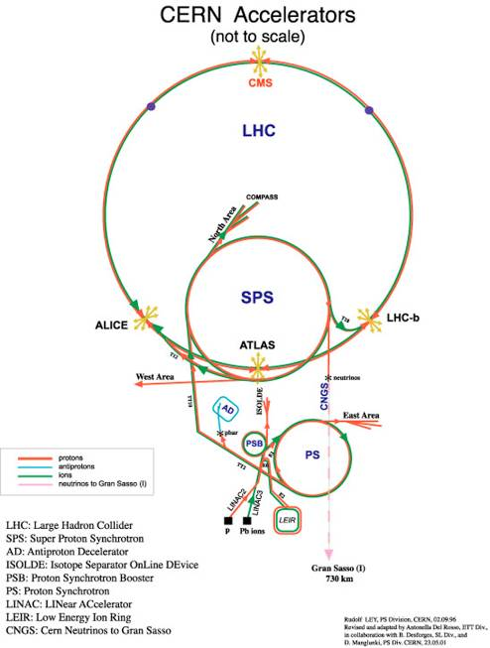
Teilchenbeschleuniger am CERN
ALICE
°ATLAS
CMS °
LHC-b
LEP (e⁺e⁻) 1989-1995 45+45 GeV
1995-2000 bis 104+104 GeV
LHC (pp) 2010 3500+3500 GeV
2011-2012 4000+4000 GeV
> 2015 6500+6500 GeV

Slide 8
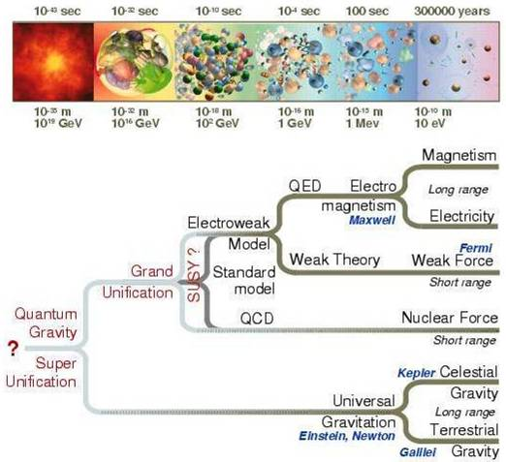
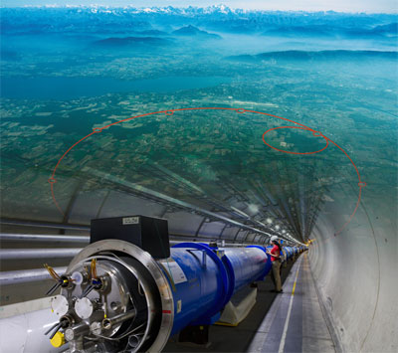
Das große Bild
S
S
S
S
S
LHC:
Nachstellen der
Prozesse zwischen Elementarteilchen
10⁻¹² s nach dem Urknall
Teilchen-
beschleuniger:
LHC
LEP
Teilchenphysik
http://lhc-milestones.web.cern.ch/lhc-milestones
Geschichte der Physik
Zurück zum Urknall

Slide 9
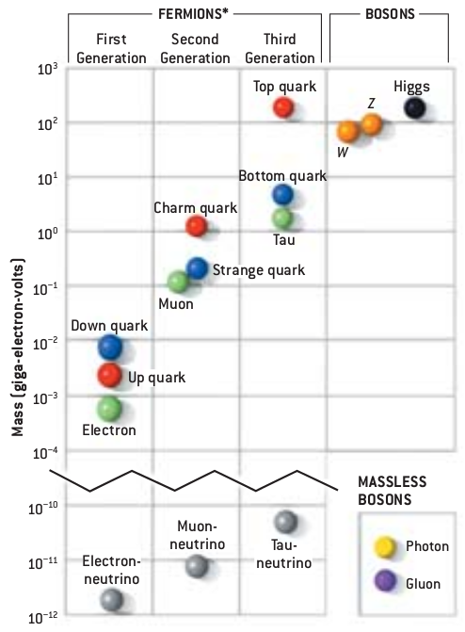
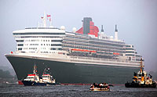

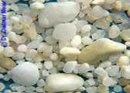
Massen der Elementarteilchen…
…decken 14(!) Größenordnungen ab
  ν ~ Sandkorn
  e ~ Auto
  t ~ Ozeandampfer
… sind eine Eigenschaft der Teilchen und nicht eine Frage der Größe
(alle „gleich groß“=
ohne Unterstruktur !)
… ergeben charakteristische Muster
  bzgl. Teilchen-Generationen
  bzgl. leichter Neutrinos
  (~ 10¹⁰ leichter als ihre Partner)
Warum?
( kilo-tons )
xxxxx
-2 xxxx
Xxxxxxx -3
-1
The Dawn of Physics Beyond the Standard Model,
by Gordon Kane, Scientific American, June 2003

Slide 10
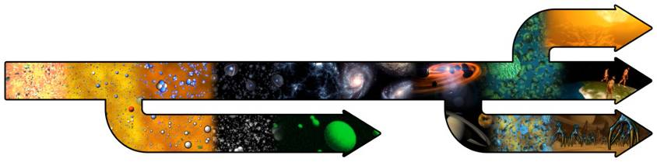
… was wäre wenn …
Kleinere W-Masse
Tatsächlicher Ablauf
Kleinere d-Quarkmasse
Kleinere Elektronmasse
View Online: http://www.tricklabor.com/de/portfolio/was-waere-wenn
Download: : www.teilchenphysik.de/multimedia/informationsmaterial/veranstaltungen
Massen von Elementarteilchen
bestimmen den Ablauf der Kosmologie
Wissenschaftler wollen zunächst verstehen, was Masse ist,
um danach versuchen, die Werte zu verstehen

Slide 11
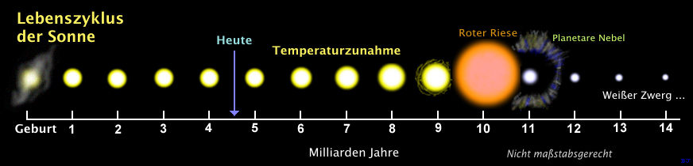
Warum brennt die Sonne so langsam?
  p + p → D + e⁺ + ν
  (Energiegewinn pp → D, ΔE = 0,9 MeV)
  Vermittelndes W-Teilchen sehr schwer,
  weil im Higgsfeld: m_{W} = 80400 MeV
  Rate unterdrückt um ~ (ΔE / m_{W})⁴ > 10⁻²⁰
  Sonne brennt im Inneren eines
  „Supraleiters für schwache Wechselwirkungen“,
  der die Reaktionsrate 10 Milliarden mal effektiver
  dämpft als ein elektrischer Supraleiter ein Magnetfeld
p n
W⁺
ν_{e}
e⁺

Slide 12
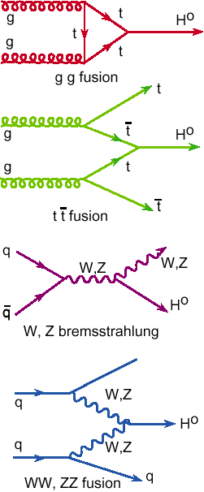
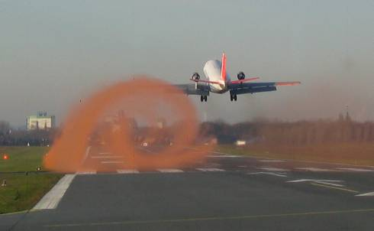
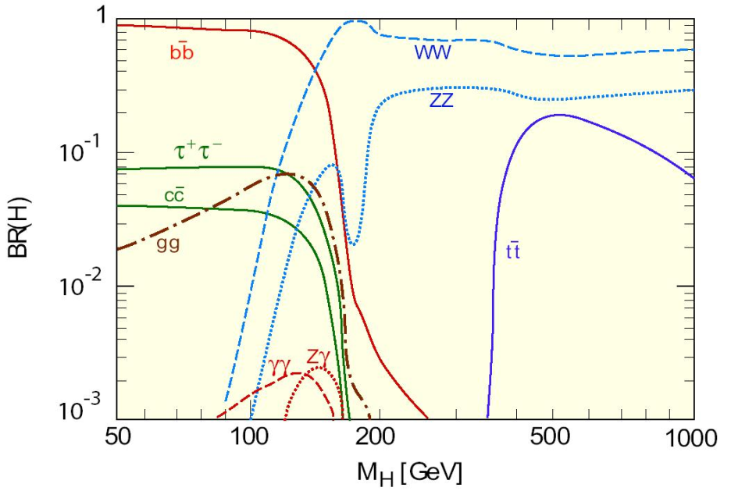
Gibt es das Higgs Feld?
Entdecke das Feld durch Higgs-Boson Erzeugung
  Higgs Boson ~ Anregung des Hintergrundfelds
  (wie Wirbel ~ Anregung der Luft)
  Schwere Teilchen mit hoher
  Energie erzeugen Anregung
  = Higgs-Teilchen
  im Hintergrundfeld
Higgs Boson Zerfälle
vorhersagbar
  Hängen im
  Standard Modell
  nur von nicht
  vorhersagbarer
  Higgs Masse M_{H} ab
Copyright: DLR, Köln

Slide 13
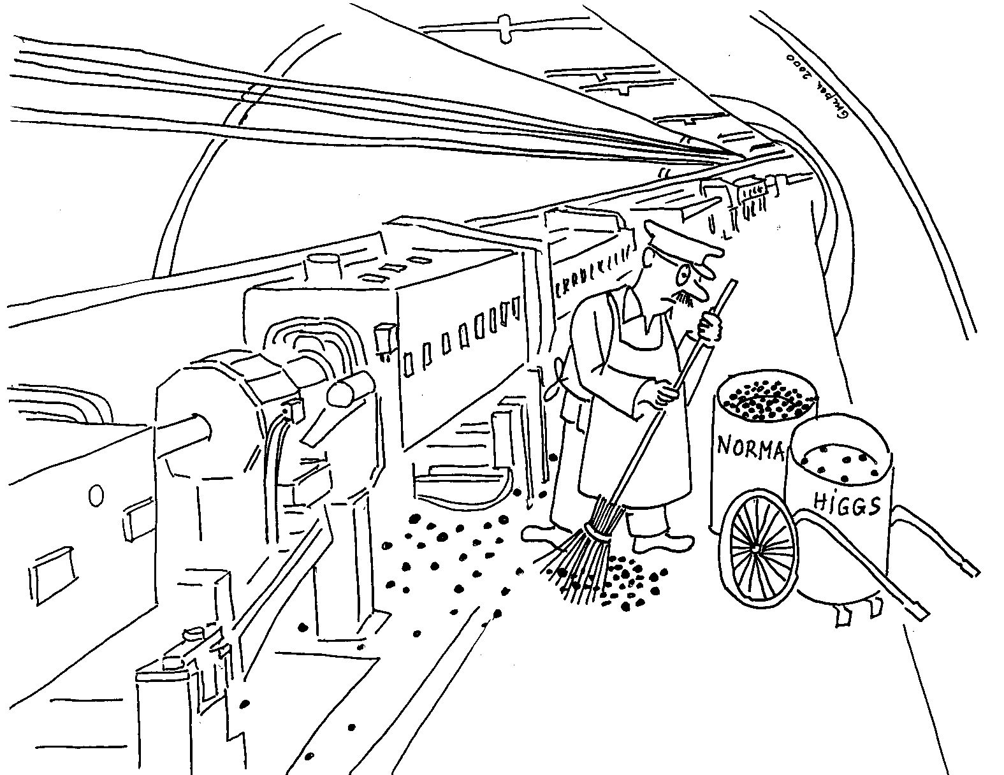
Suchmethode

Slide 14

Ein Entdeckungsprozess: Higgs → ZZ
Evolution of the 4-leptons invariant mass spectrum in 2011 and 2012 data

Slide 15
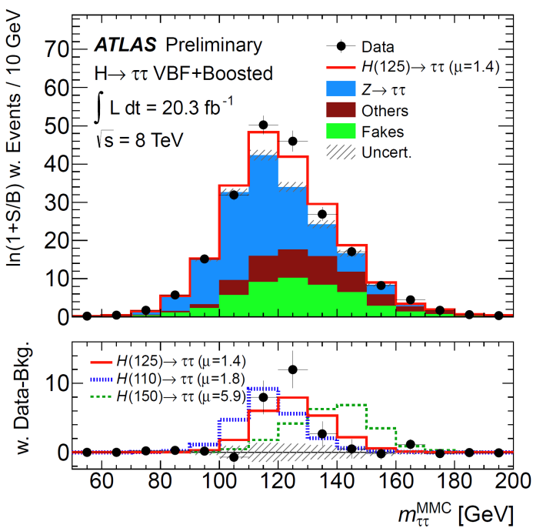
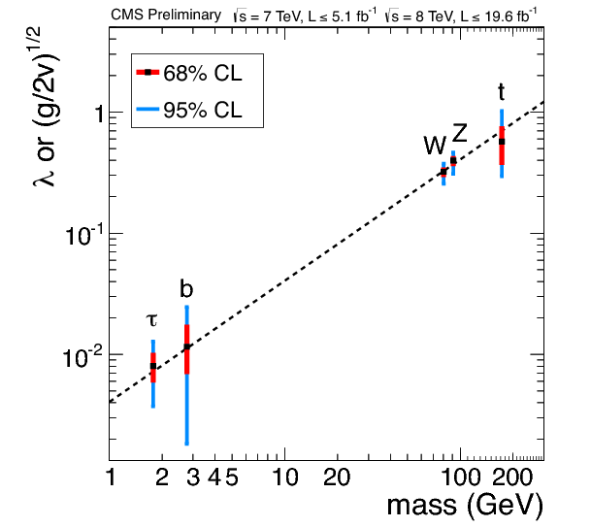
Suche nach weiteren Zerfällen des Higgs
Helmholtz-Juniorprofessur Straessner beteiligt an neuesten Messungen (11/2013) zum Higgs-Zerfall in 2 Tau-Leptonen
Kopplung des Higgs tatsächlich ~ Masse der Teilchen
ATLAS-CONF-2013-108

Slide 16

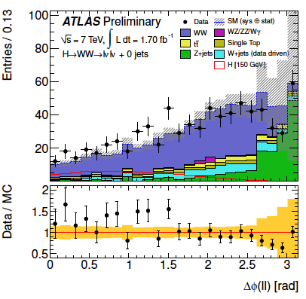
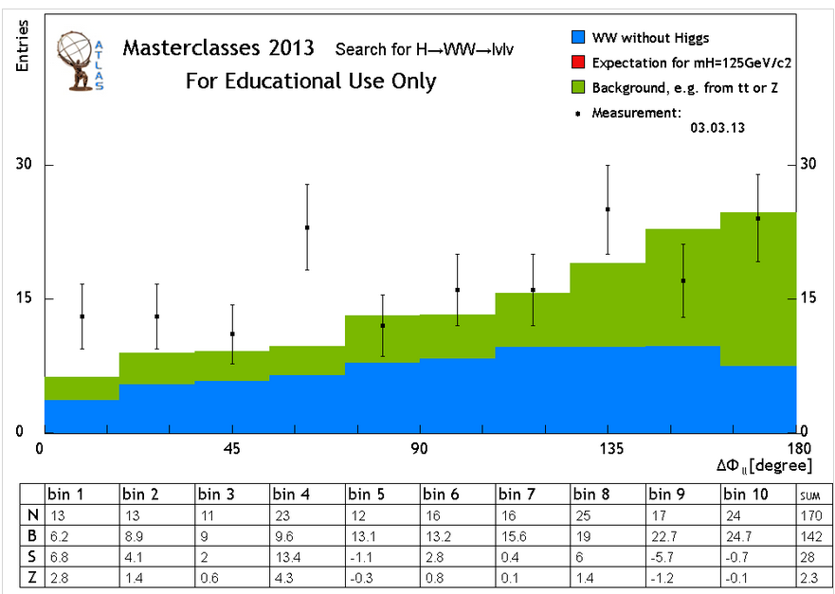
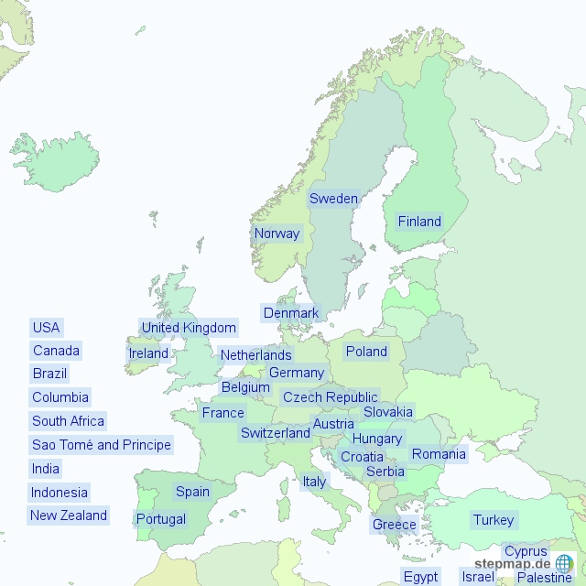
Daten für Jugendliche und Öffentlichkeit
(zentral organisiert in Dresden)
Suche nach Higgs Teilchen
mit echten CERN Daten
CERN → Masterclasses
www.physicsmasterclasses.org
www.teilchenwelt.de
: Neu in 2013

Slide 17


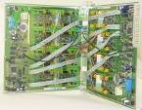
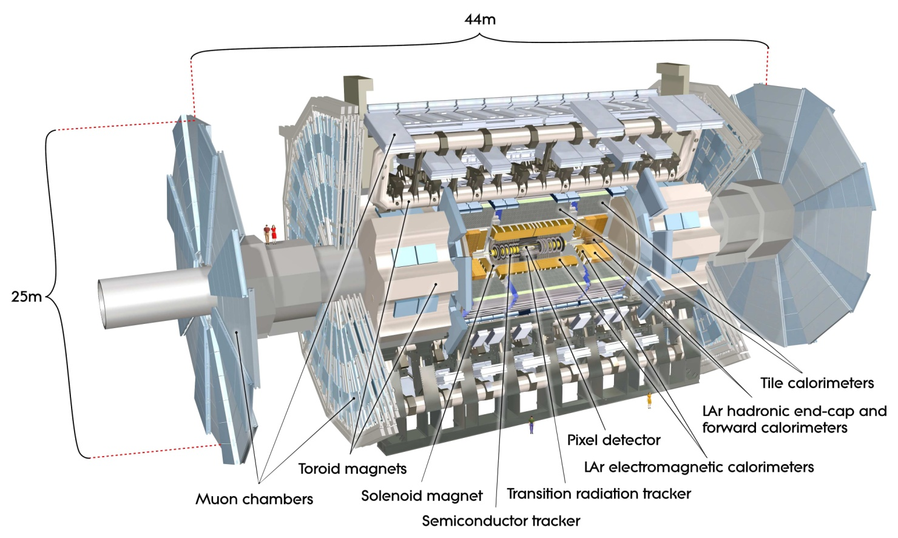
Dresdner Beiträge zum LHC
ATLAS Kollaboration
IKTP TU Dresden
Eines der 4 Experimente am LHC
174 Institute aus 38 Ländern
3200 Wissenschaftler
Mitglied seit Februar 2006
Professur Teilchenphysik (M. Kobel)
2 Post-Docs, 5 Promovierende,
3 Diplom/Master Studenten
Helmholtz Jun.Prof. (A.Straessner)
2 Post-Docs, 7 Promovierende,
2 Diplom/Master Stud., 2 Ingenieure
Mit ISEG, Rossendorf

Slide 18
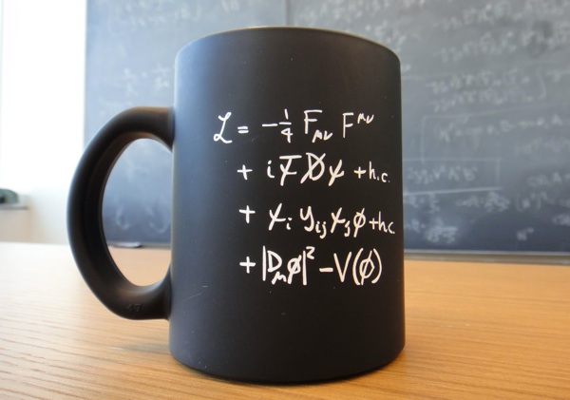
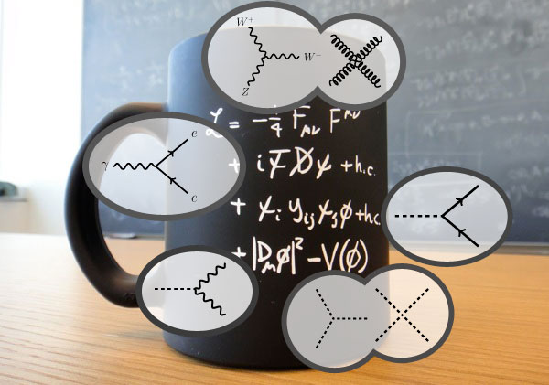
Theorie der Teilchenphysik (Standardmodell):
Eine Formel beschreibt alle Prozesse der Welt
Gesehen von LEP @CERN
γ→WW , Z→WW, g→ gg
Experimentell noch
nicht beobachtet
http://www.quantumdiaries.org/2011/06/26/cern-mug-summarizes-standard-model-but-is-off-by-a-factor-of-2/
Bestimmt unsere Welt:
ist am besten verstanden
Am LHC nachgewiesen:
H→WW,ZZ und H→ ττ, (tt)
Für nächsten Kollider:
H→HH and H→ HHH

Slide 19
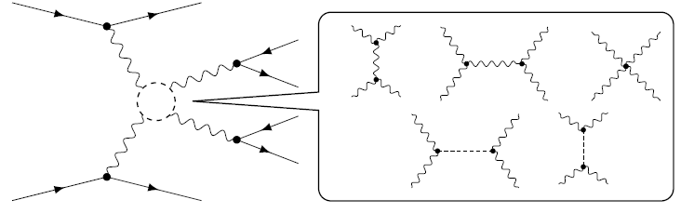
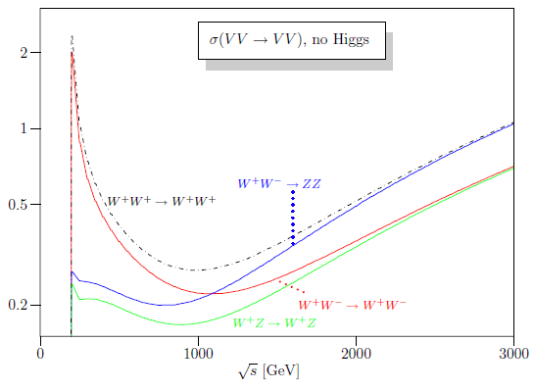
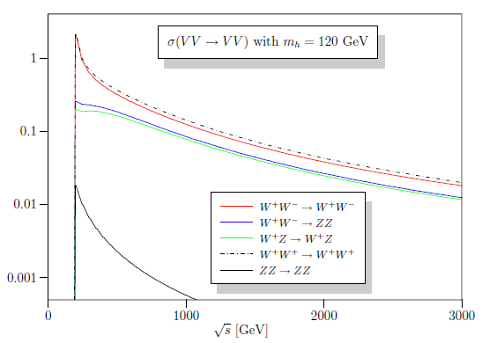
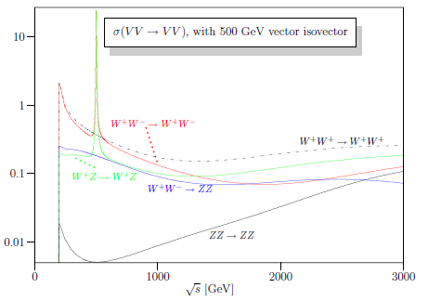
Datenanalyse der Dresdner Gruppen
Streuung von W und Z Bosonen aneinander (Gruppe Kobel)
  Dämpft der Beitrag der Higgs Bosonen diesen Prozess, wie erwartet?
H H
Ohne Higgs mit SM Higgs mit weiteren „Resonanzen“

Slide 20
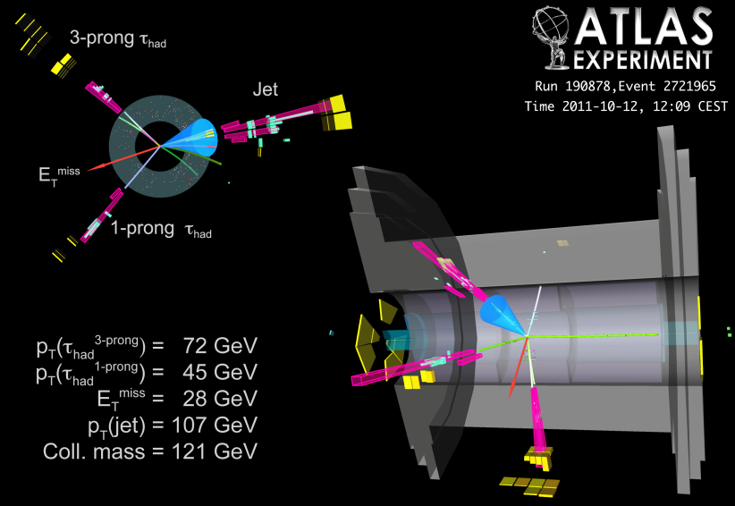
Suche nach weiteren Higgs-Bosonen
Supersymmetrie sagt 4 weitere Higgs-Bosonen voraus
Expertise der Dresdner Gruppe Straessner:
Supersymmetrische
Higgs-Boson-Zerfälle
mit Tau-Leptonen
Bisher kein Signal weiterer
Higgs-Bosonen entdeckt
Suche wird 2015 bei
doppelter Schwerpunktsenergie fortgesetzt
h
H
A
H±
H → τ⁺τ⁻

Slide 21
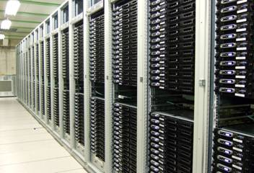
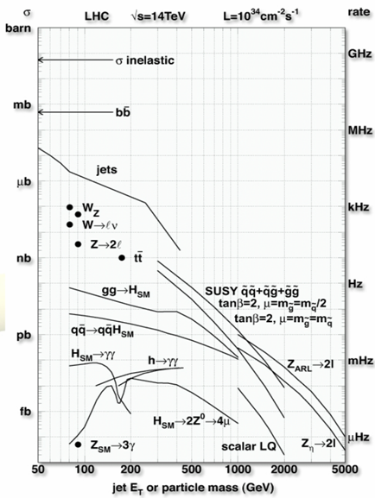
Trigger-Anforderungen
σ
Rate
Interaction -Rate
Untergrund
Storage-Rate
Bei Design-Luminosität:
Strahl-Kollisionsrate: 40 MHz
Wechselwirkungsrate: ~ 1 GHz
Speicher-Rate: ~ 1000 Hz
→ “online”-Reduzierung: 99.999%
Selektion von seltenen Ereignissen in extrem untergrundreicher LHC Umgebung
→benötige leistungsstarken
3-stufigen Trigger
Entdeckungen
E_{T}

Slide 22
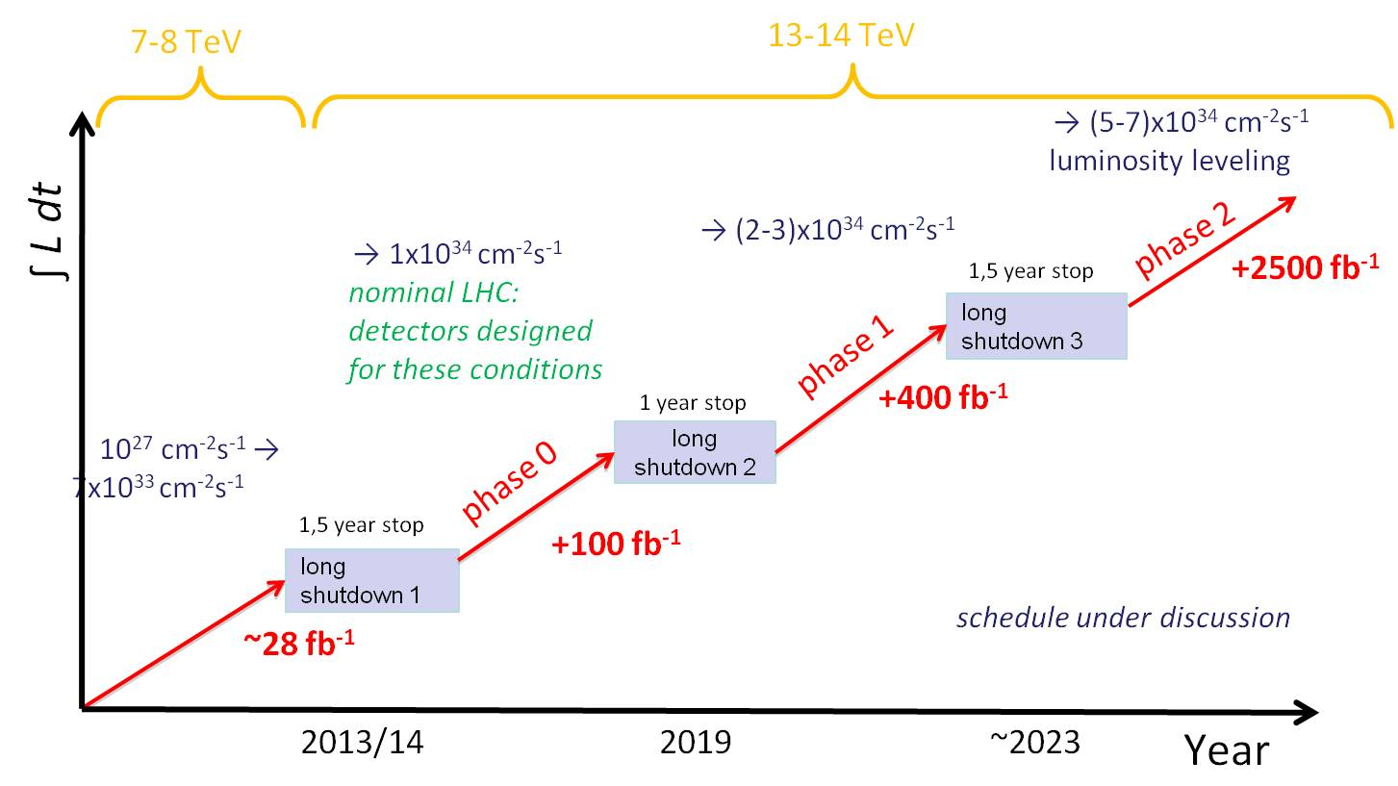
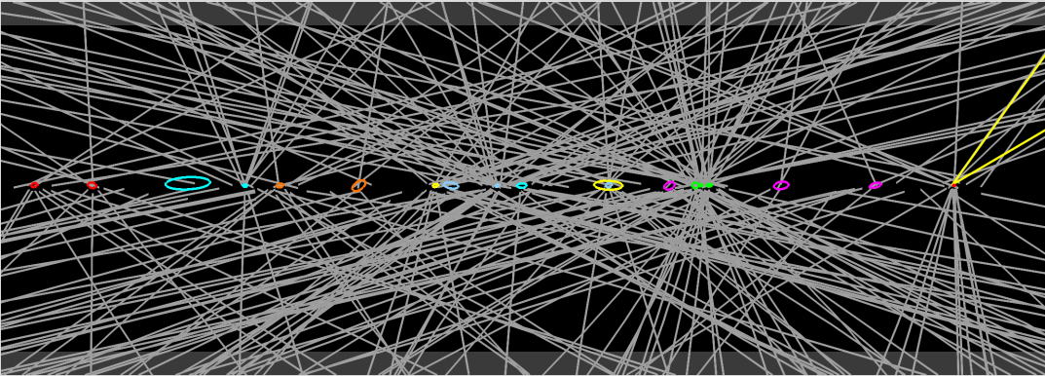
Der Upgrade des LHC und der Detektoren 2019 und 2023
Erhöhung der Strahlintensität (x 7) und der Datenmenge (x 5) erfordert Upgrade des ATLAS-Detekors
→ Strahlenschäden und Untergrund durch gleichzeitige pp-Kollisionen
Phase2: bis zu 140 gleichzeitige pp-Kollisionen

Slide 23
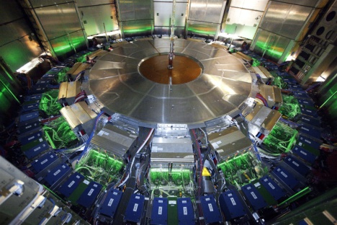
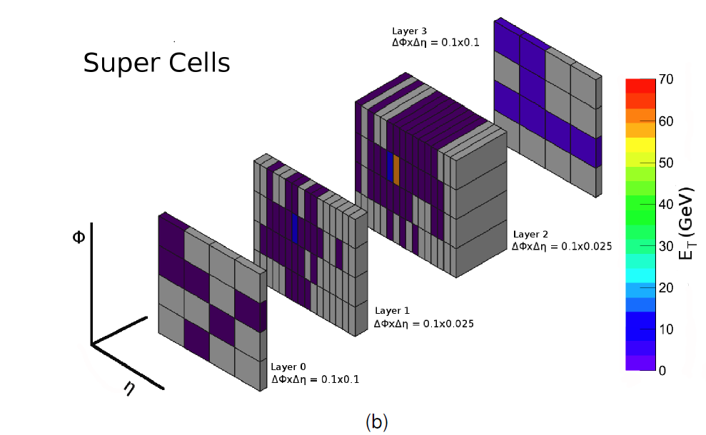
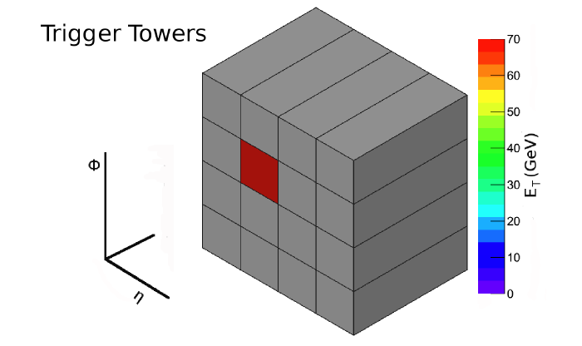
Der Upgrade der ATLAS Kalorimeter-Elektronik
Phase 1: Verbesserter Trigger von Teilchen mit
detaillierterer Detektor-Auslese bei 40 MHz
Mehr Kanäle: 6000 → 60000 und höhere Genauigkeit: 10 bit → 12 bit
Insgesamt: Echtzeitverarbeitung von 40 Tbit Daten pro Sekunde
Phase 2 ab 2023: komplette Detektorauslese von 180000 Kanälen
mit 40 MHz und 130 Tbit/Sekunde
bisheriges Elektron-Signal:
Neu ab 2019:

Slide 24
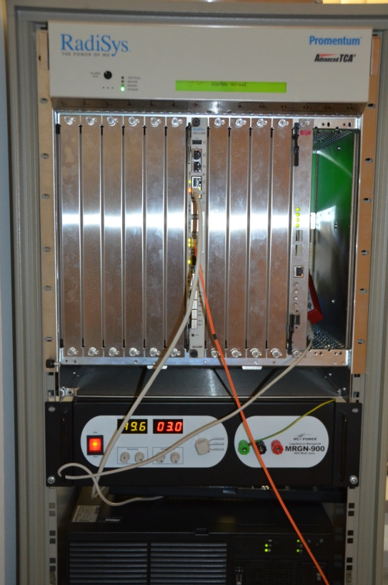
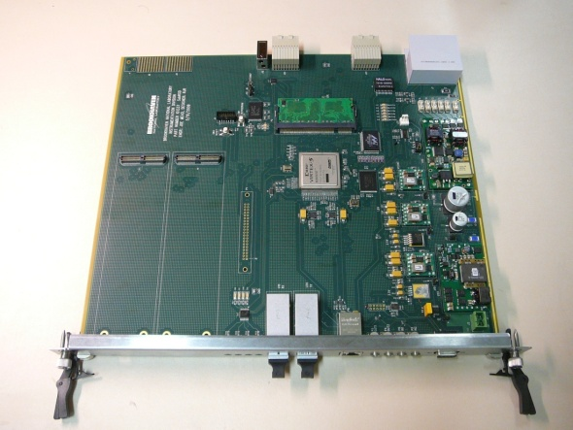
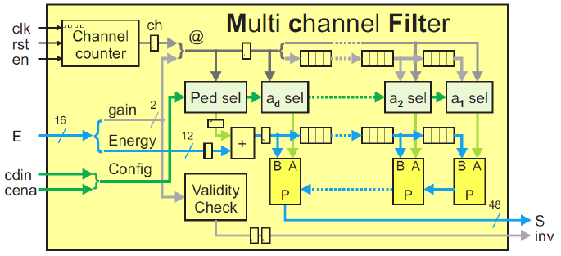
Dresdner Elektronik-Entwicklung zum ATLAS-Upgrade
Untersuchung und Implementierung schneller digitaler Signalfilter mit modernsten Field Programmable Gate Arrays (FPGA)
Kollaboration u.a. mit Institut f. Technische
Informatik der TU Dresden
Multi-Gbit Ethernet-Datentransfer mit FPGAs
  Außerdem: Teststrahlmessungen von Flüssig-Argon-Kalorimetermodulen bei höchsten Teilchen-Intensitäten
FPGA-
Prototyp-
Board in ATCA-Format
Teststand in Dresden

Slide 25
Zentrale Positionen Dresdner
Physikerinnen und Physiker bei ATLAS
  aktuell:
    ATLAS Phase-2 Upgrade Convener:
    Jun. Prof. A. Straessner
    Co-Convenerin der Physik Arbeitsgruppe für Studien der
    Elektroschwachen Wechselwirkungen im Standardmodell:
    Dr. Anja Vest
    Co-Convener der Arbeitsgruppe zur Suche nach supersymmetrischen, neutralen Higgs-Bosonen:
    Dipl. Phys. M. Morgenstern
  zuvor:
    Co-Convener der Arbeitsgruppe zur Tau-Lepton-Erkennung:
    Dr. W. Mader

Slide 26
ISOLTRAP
Kai Zuber
Institut für Kern- und Teilchenphysik
Fakultät Mathematik und Naturwissenschaften, Institut für Kern- und Teilchenphysik
6. 2. 2014, CERN

Slide 27
Das Atom in der Falle
(Nobelpreis Dehmelt, Paul 1989)
Lehrstuhl Kernphysik ist seit Juni 2008 (Antritt Prof. K. Zuber) Mitglied der ISOLTRAP Kollaboration
Eine Falle kann einzelne Ionen auf einer Kreisbahn speichern und ihre Masse präzise vermessen
Massenmessung wird über Frequenzmessung realisiert
Zyklotron Frequenz:

Slide 28
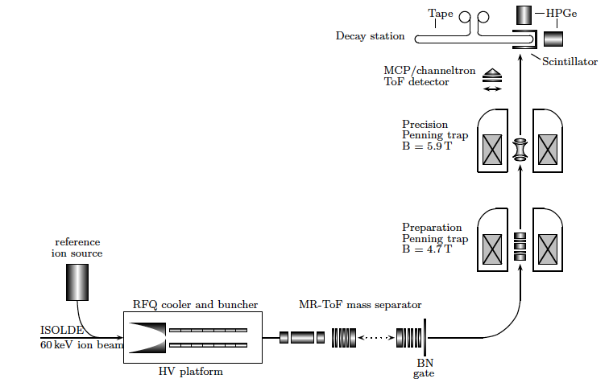
Die Penning-Falle ISOLTRAP am CERN
Strahl des Proton-Synchrotrons trifft auf diverse Targets, produziert kurzlebige Nuklide fernab der Stabilität

Slide 29
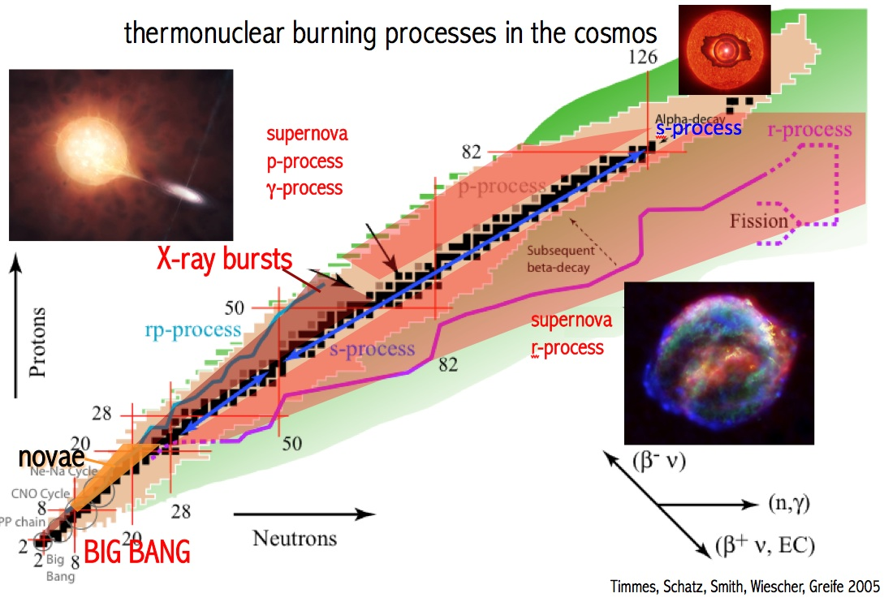
Die Entstehung der Elemente
Die schweren Elemente oberhalb von Eisen werden durch den s- oder r-Prozess erzeugt, der genaue Pfad in der Nuklidkarte hängt von den Atommassen ab

Slide 30
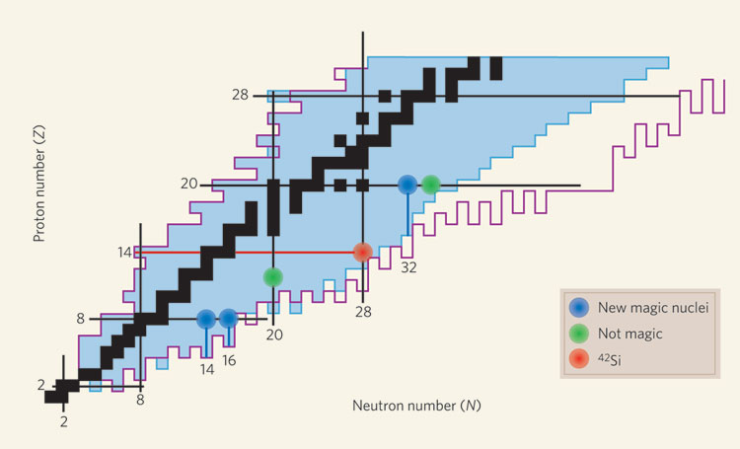
Wo ist die Magie?
Atomkerne haben magische Zahlen,
ähnlich wie Edelgase volle Elektronenhüllen besitzen.
Gelten diese auch fernab der Stabilität?
Janssens, Nature 435 (2005)

Slide 31
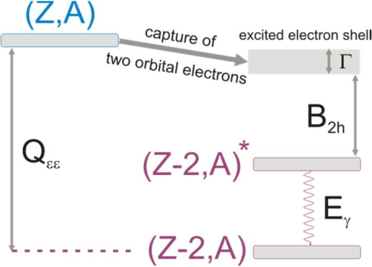
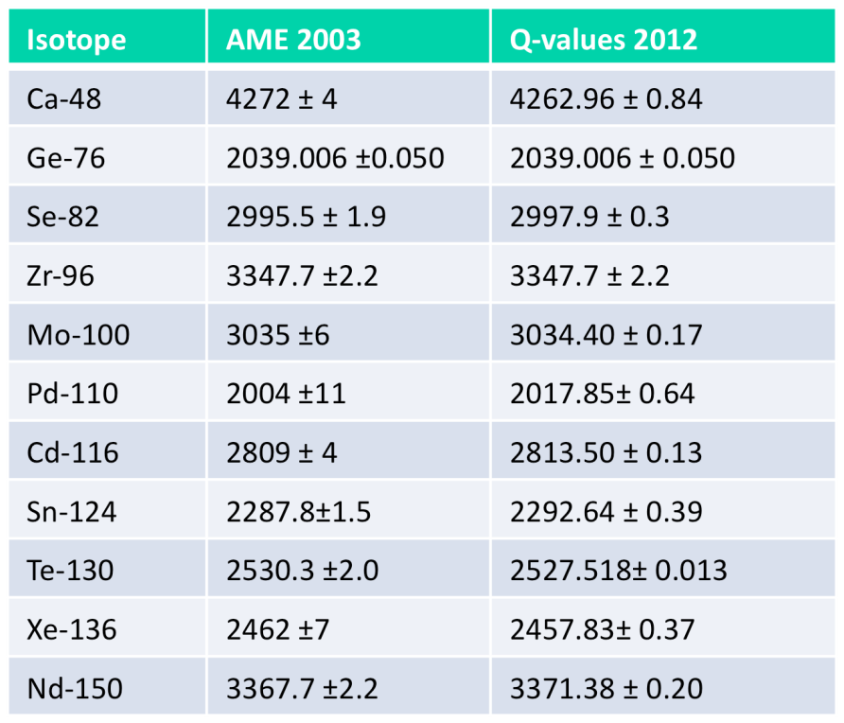

Neutrinophysik mit Fallen
Wo genau liegen die erwarteten Linien des neutrinolosen doppelten Betazerfalls?
Gibt es resonante Erhöhungen im doppelten Elektroneneinfang?
Gibt es Isotopenpaare mit extrem kleinem Q-Wert für die Neutrinomassen-Suche im Betazerfall?
/ keV / keV

Slide 32
ISOLTRAP als Erfolgsgeschichte
ISOLTRAP existiert seit knapp 20 Jahren am CERN
Gegenwärtig besteht ISOLTRAP aus 9 Gruppen aus 6 Ländern, aus Deutschland sind dies:
TU Dresden, Univ. Greifswald, GSI Darmstadt,
MPI Kernphysik Heidelberg
Seit 2008 15 Publikationen, darunter
1 Nature Paper
5 Physical Review Letters
1 Physics Letters B
Dresdner Beitrag:
- Aufbau einer Gammaspektroskopie
zur Unterstützung der Fallenmessungen
- Ionenoptische Simulationen

Slide 33







Drittmittelprojekte in Verbindung mit CERN
Graduiertenkolleg GK1504 „Masse, Spektrum, Symmetrie“
(Kobel, Stöckinger, Straessner, Zuber,)
BMBF FFSP 101 Forschungsschwerpunkt ATLAS
(Kobel, Straessner)
Helmholtz Allianz „Physik an der Teraskala“
(Kobel, Stöckinger, Straessner)
Helmholtz Allianz „Astroteilchenphysik“
(Zuber)
Netzwerk Teilchenwelt
International Masterclasses

